Slide 1
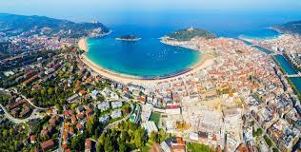
Spain
Hiszpania

Slide 2
Dzień dobry in Spanish- Buenos dias
Spanish coat of arms
Herb Hiszpanii

Slide 3
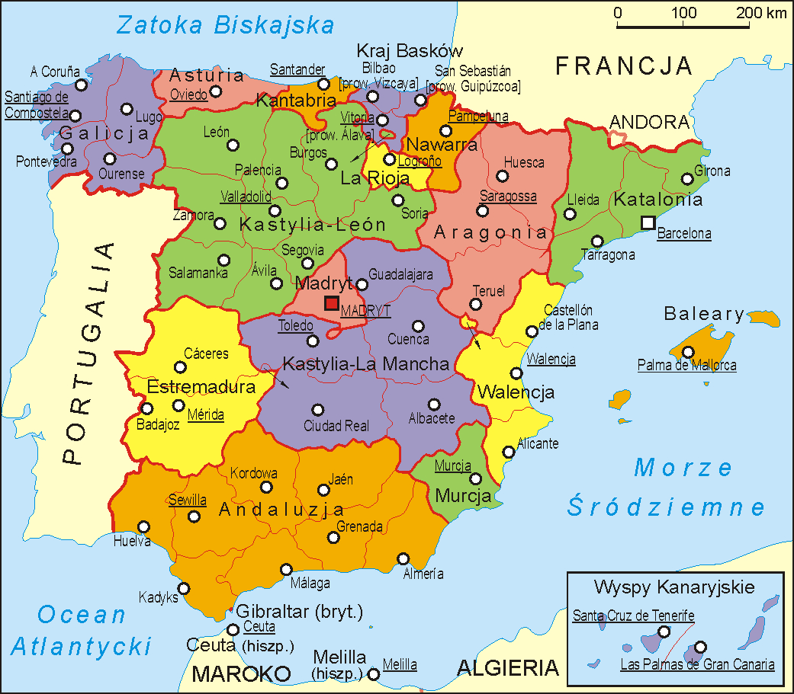
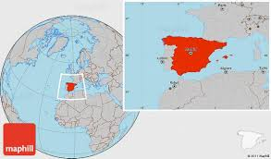
Map of Spain
Mapa Hiszpanii

Slide 4
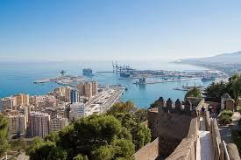
Anthem of Spain
Hymn Hiszpanii

Slide 5
Spanish flag
Flaga Hiszpanii
Then and now

Slide 6
Capital of Spain
Stolica Hiszpanii

Slide 7
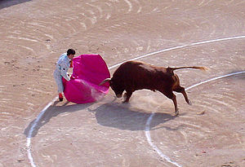
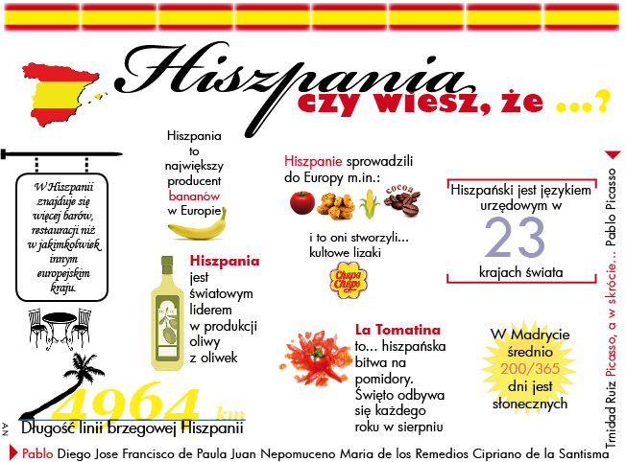
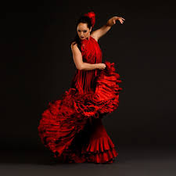
Interesting facts about Spain
Ciekawostki o Hiszpanii

Slide 8
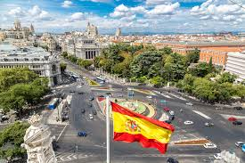
Gracias!
Hanna, Klaudia
Sp16 Sosnowiec

